Slide 1
OKULLARDA
TRAVMA VE KRİZE MÜDAHALE

Slide 2
TRAFİK BİR YAKININ TACİZ ŞİDDET DOĞAL KAZASI KAYBI AFETLER
TRAVMA NEDİR ?
Bireyin varlığını doğrudan tehdit ve tüm yaşamını alt üst eden, ani olarak ortaya çıkan ve korku veren her yaşantı travma olarak tanımlanır.
ANİ YAŞANAN,YAŞAMI TEHDİT EDİCİ OLAYLAR
TRAVMA

Slide 3
TRAVMALAR BERABERİNDE KRİZ DURUMLARINI DA GETİRİR.

Slide 4
KRİZ NEDİR?
Bir Bireyin, grubun, örgütün ya da topluluğun normal işlevlerini yerine getirmesini engelleyen ve acil ilgi ve çözüm gerektiren, hafife alınamayan, sıra dışı, beklenemeyen bir durum ve ani değişikliktir.
Bir Öğrencinin,
Sınıfın,
Okulun,
Öğretmenlerin programlarını engelleyen acil ilgi ve çözüm bekleyen, tolore edilemeyen, ani gelişen, sıra dışı olaylardır..

Slide 5
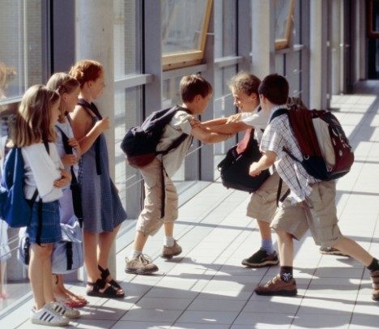
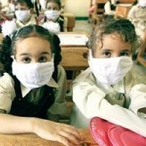
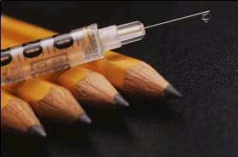
TOPLU MÜDAHALEYİ GEREKTİREN DURUMLAR
Bir öğrenci, öğretmen, yerel ya da ulusal bir liderin ölümü
Kazalar
Cinayetler
İntiharlar
Bulaşıcı hastalıklar
Çocuk kaçırma
Hayvan saldırıları
Uyuşturucu, alkol
Şiddet olayları (Bina ve eşyaya, birbirlerine zarar verme)
Arkadaşlarla kavga, küsme,vb

Slide 6
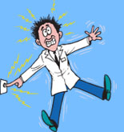
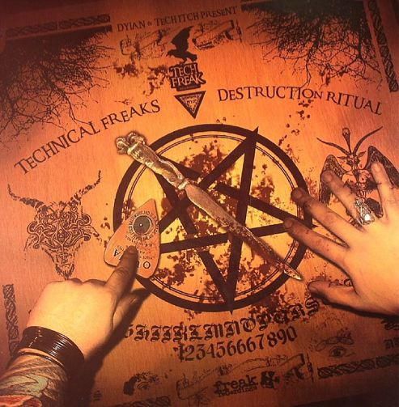
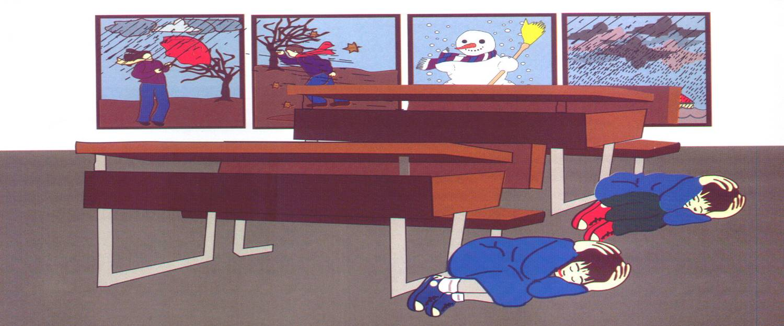
TOPLU MÜDAHALEYİ GEREKTİREN DURUMLAR
Terör olayları
Bomba, gaz kaçağı (patlama),
Binalarda hasar,
Elektrik çarpmaları
Öğrenci çatışmaları
Okula yabancı birinin girmesi
Akımlar ( Dini, siyasi, satanizm, vb.)
Doğal ve çevresel faktörler
( kar, fırtına, deprem, yangın, sel, vb.)
Kimyasal zehirlenmeler

Slide 7
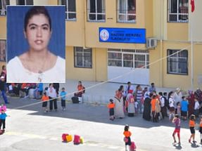
YAŞANAN BAZI OKUL KRİZLERİ
FEN BİLGİSİ ÖĞRETMENİ SEVİLAY DURUKAN’IN SINIFTA ÖĞRENCİLERİNİN ÖNÜNDE BIÇAKLANARAK ÖLDÜRÜLMESİ

Slide 8
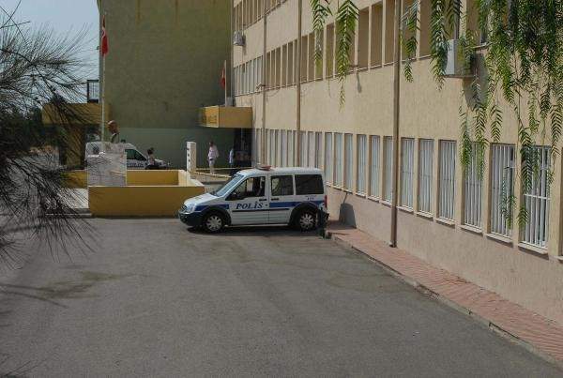
İZMİR’de, 15 yaşındaki M. H. I eğitim gördüğü Anadolu Lisesi’nde, 5’inci kattan atlayarak yaşamına son verdi.

Slide 9
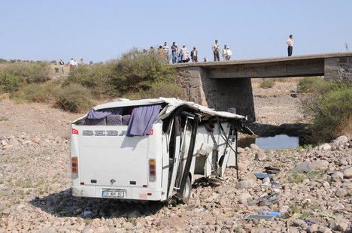
SERVİS KAZASI İzmir’in Aliağa ilçesinde Kapukaya köyünden Yenişakran beldesindeki ilköğretim okullarına öğrenci taşıyan servis aracının dere yatağına yuvarlanması sonucu ilk belirlemelere göre 4 öğrenci öldü, çoğu öğrenci 26 kişi yaralandı.

Slide 10
BİR KRİZ OLDUĞUNDA OKULDA NELER OLUR?
Okulun normal işleyişi bozulur veya duraksar.
Krizin şiddetine göre kolu kanadı kırılmış hisseden öğrenci ve öğretmenler kendilerinde etkinliklere devam etme gücü bulamazlar.
Kriz tepkileri herkes tarafından yaşandığı için kişilerin birbirlerine yardım etme gücü azalır.
Acil yardım çalışmalarına girmek gerekir.
Okula dışarıdan gelen veli, MEB müfettişleri, basın, güvenlik görevlileri kişilerin istekleri baskılar oluşturur.
Can kaybı durumlarında kişilerin yokluğuna alışmak zorunda kalırız.
Okulda hem kendimize hem de rolümüzün getirdiği sorumlulukla öğrenci ve velilere destek olmak zorunda kalırız.
Krizin durumuna göre yeni olayların yaşanmaması için dikkatli olmak ve önlemler almak zorunda kalırız.
Yeni sorumluluklar ve görevler üstlenmek gereği doğabilir.

Slide 11
KRİZ MÜDAHALE DÜZEYLERİ
TEMEL MÜDAHALE- Bir krizin oluşmasını engelleyen etkinlikler
İKİNCİ DERECEDE MÜDAHALE- Bir kriz vuku bulduktan sonra etkilerini en aza indirmek için yapılan etkinlikler
ÜÇÜNCÜ DERECEDE MÜDAHALE- Kriz sonrası uzun süreli (krizi takip eden haftalarda ,aylarda, yıllarda) yapılan etkinlikler

Slide 12
TEMEL MÜDAHALE OKULDA KRİZ ÖNLEME STRATEJİLERİ
Bütün okul personeli ruh sağlığının güçlendirin, krizler konusunda eğitimler verin.
Öğrencilerin kendilerine saygılarını güçlendirin.
Etkin duygusal ifade yollarını teşvik edin.
Okulda zorbaca davranışları ve şiddeti engelleyin.
Ruh Sağlığı kaynakları hakkında bilgi sağlayın.
Bir intihar vuku bulursa ne yapılacağı konusunda bir plan oluşturun.
Kriz Planı hazırlayın. Okul Travma ve krize müdahale Ekibi oluşturun.

Slide 13
OKUL TRAVMA VE KRİZE MÜDAHALE EKİBİ’NDE KİMLER OLMALIDIR?
1- Okul Müdürü,
2- Bir Müdür Yardımcısı, 3- Okul Rehber Öğretmeni, 4- Her sınıf seviyesinden en az bir öğretmen, 5- Okul Aile Birliğinden bir temsilci,
6- Hizmetli.
Kriz müdahale ekipleri, okullar için vazgeçilmez bir gerekliliktir.

Slide 14
BİR KRİZ OLDUĞU ANDA YAPILACAKLAR ACİL EYLEM PLANI
Kriz yönetim ekibini aktif hale getirin.
Okulu ve olay mahallini güvenli bir hale getirecek adımlar atın.
Telefon ve iletişim zinciri harekete geçirilerek okul sistemi içerisindeki herkesin haberdar edilmesini sağlayın

Slide 15
BİR KRİZ OLDUĞU ANDA YAPILACAKLAR ACİL EYLEM PLANI
İlgili kurumları krizden haberdar edin (Sağlık Kuruluşları, Milli Eğitim, Emniyet, RAM vb.)
Olayla ilgili bilgi toplayın.
Öğrencilere, ailelere, çalışanlara yönlendirme ve bilgilendirmede kılavuzluk yapın,
Rehberlik Araştırma Merkezi’ni (RAM) arayıp yardım isteyin.
İki dalganın gelişine hazır olun
1. Ana babalar
2. Medya

Slide 16
KRİZ SIRASINDA OKUL PERSONELİNİN ROLLERİ Okul Müdürünün Rolü
Müdahale çalışmalarını yönetme
Görünür, ulaşılabilir, destekleyici ve görev verici olma
Okul çalışanları ve öğretmenlere yönelik bilgilendirme toplantısı yapma.
Öğretmenleri derslerin ve sınavların ne kadarının daha ileri bir tarihe bırakılabileceği konusunda yönlendirme
Merkez eğitim birimleri ve etkilenen diğer okullarla bağlantı kurma
Olayı veli ve öğrencilere duyurma, cenaze töreni ile ilgili bilgi verme
Anma töreninin uygun bir şekilde yapılmasını sağlama.

Slide 17
REHBER ÖĞRETMENİN ROLÜ
Görünür ve ulaşılabilir olma
Diğer etkinlikleri iptal etme
Rehberlik ve sekretarya etkinliklerinde yardımcı olabilecek kişileri belirleme
Bireysel ve grupla danışmanlık yapma
Etkilenen diğer okullarla bağlantı kurma
Etkilenen çocukların ana babalarıyla bağlantı kurma
Krizden en çok etkilenen kişilerin sınıflarını belirleme ve sınıflarını ziyaret etme
Öğretmenlere destek verme
Etkilenen öğrencilerle ilgili kayıt tutma ve izleme çalışmaları yapma

Slide 18
ÖĞRETMENİN ROLÜ
Öğrencilere doğru bilgi verme
Öğrencilerle kayıpla baş etmelerine yardımcı olabilecek sohbetler yapma
Söylentileri yalanlama, önleme
Gereksiz detay vermeden soruları yanıtlama
Uygun tepki verme konusunda model olma
Her türlü duygunun ifade edilmesine izin verme
Psikolojik danışmaya gereksinim duyan öğrencileri belirleme
Travmanın etkilerini azaltabilecek sanat, resim, yazma ve müzik gibi etkinlikler yapma
Gerekirse ders müfredatını bir kenara bırakma
Cenaze töreni ile ilgili bilgi verme
Önleme ve güvenlik konularında “öğretilebilir an” fırsatından yararlanma

Slide 19
İKİNCİ DERECEDE MÜDAHALE
Yaşanan travma ve oluşan kriz durumunun sistemin normal işleyişini bozması ile başlayan sürecin normalleştirilmesi ve etkilerinin en aza indirilmesi için yapılan çalışmaları kapsar.
İLÇE TRAVMA VE KRİZE MÜDAHALE EKİBİ BU AMAÇLA OKULLARIMIZA DESTEK OLMAK AMACI İLE OLUŞTURULMUŞ BİR EKİPTİR.

Slide 20
İKİNCİ DERECEDE MÜDAHALE HİZMETLERİNDE İLÇE EKİBİNDEN YARDIM ALMALIYIZ ÇÜNKÜ…
Travmanın ortaya çıktığı durum ve yer düşünüldüğünde oradaki herkes dolaylı ve dolaysız etkilenen durumundadır.
Etkilenen bireyler de(öğretmen ve idareciler) desteğe ihtiyaç duyacaklardır.
Doğru ve sağlıklı yapılamayan bir müdahale daha büyük bir travmaya zemin hazırlayabilir.
Örneğin : İstismar ve intihar (Cansel vakası)

Slide 21
Bu tür müdahalelerin hepsi ayrı ayrı uzmanlık gerektirir. (Hatta ekip içerisindeki uzmanlaşma İntihar, İstismar, Kaza vb. durumlara göre ayrılmıştır.)
BU NEDENLE OKUL İDARECİLERİ VE ÖĞRETMENLER KRİZ DURUMLARINI SAĞLIKLI BİR ŞEKİLDE ATLATABİLMEK İÇİN;
İLÇE TRAVMA VE KRİZE MÜDAHALE EKİBİNDEN DESTEK ALMALIYIZ.

Slide 22
İLÇE TRAVMA VE KRİZE MÜDAHALE EKİBİ NASIL ÇALIŞIR?

Slide 23
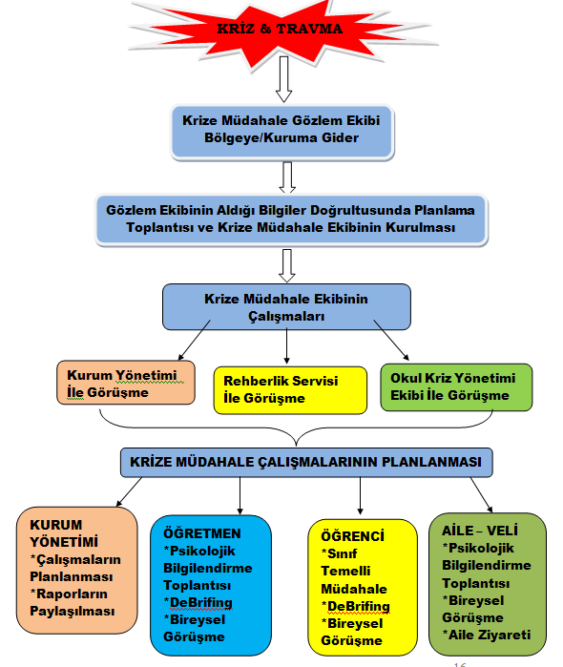

Slide 24
Travma sonrası yürütülen krize müdahale çalışmaları, bir tedavi veya psikolojik danışma süreci değildir. Psikolojik olarak travmaya maruz kalan kişilere ilk müdahalede bulunarak böylece acının azaltılması, daha sonra ortaya çıkabilecek olumsuz etkilerin önlenmesi sağlanır. Bu destek kişinin iyileşme kaynaklarını harekete geçirir ve iyileşme sürecini başlatır.

Slide 25
MEDYA VE ANA BABALAR İLE İLİŞKİLER
Medya ve genel duyurular için yazılı olarak kısa bir bülten hazırlanmasına yardım edin. (Kriz öncesinde ise örnek basın bültenleri veya medyaya okulla ilgili bilgi veren formlar hazırlayın.)
Acil durum medya merkezi belirleyin. Kriz anında bu kişiye kolayca ulaşılabilecek bir yer belirleyin.
Endişeli ana babalarla bir toplantı yapın; bilgilendirin ve çocuklarına nasıl yardımcı olabileceklerine dair yazılı bilgi dağıtın.
Medyayı okul binasının dışında tutun.
Medyaya yardımcı olun.

Slide 26
BİR KRİZ DURUMUNDA MEDYAYA HANGİ BİLGİLER NE ZAMAN İLETİLMELİDİR?
0-12 Saat içinde:
NE OLDU? Olayın duygusal veya romantik bir biçimde aktarımından kaçının. Taklide yol açabilecek veya model olabilecek bilgiler vermeyin.
OLAY NEREDE OLDU?
OLAY NE ZAMAN OLDU?
12-24 Saat içinde:
OLAYA KİMLER KARIŞTI? İsimler halihazırda kamuoyu tarafından bilinmedikçe veya olaya karışan kişilerin yakınları bilgilendirilmedikçe isim vermekten kaçının.
24-36 Saat içinde:
KİŞİLER OLAYA NASIL KARIŞTI? Genel bilgi verin.
NEDEN, KİM SUÇLANMALI?
36-72 Saat içinde:
OLAY NE KADAR SÜRECEK VE OLAYA KARIŞAN KİŞİLERİN DURUMU. Öncelikle siz doğru bilgiler elde ettiğinizden emin olun.
Medya daha derin analizlere odaklanır.
72- saat sonrası:
CENAZE TÖRENİ DETAYLARI VE SOSYAL ETKİLER
DİĞER BİLGİ KAYNAKLARI

Slide 27
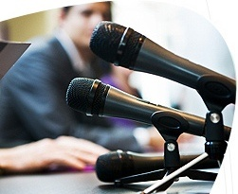
MEDYAYLA İLİŞKİLERDE DİKKAT EDİLECEK NOKTALAR
“Yorum yok” türü cevaplardan kaçının; saklanan bir şeyler varmış izlenimini verir.
Öğretmenleri, öğrencileri ve velileri medyanın mülakatlarından ve ilgisinden uzak tutmaya çalışın.
Hiçbir öğrencinin ana babası yanında olmadan medya ile görüşme yapmasına izin vermeyin.
Düzenli basın toplantısı yapılmasına özen gösterin.
Düzenli bilgi veren bültenler hazırlayın.
Medyadaki haberleri takip edin.
Medyanın isteklerini ve yapılan mülakatları kaydedin.
Sözel bilgilerinizi destekleyecek yazılı bilgi hazırlayın.

Slide 28
ÜÇÜNCÜ DERECE MÜDAHALE: ACİL DURUM SONRASINDA
Felaket durumları ile baş etmek için sürekli hizmetler planlayın.
Öğrenciler için destek personeli bulundurmaya veya okul dışından uzmanlarla bağlantıda bulunmaya devam edin.
Öğrencilerle her gün ilgilenecek olan öğretmenlere hizmet içi eğitim ve kaynak sağlayın.
Felaketten sonra ortaya çıkabilecek tepkileri düşünün. Örneğin okulda benzer bir olay, eski duyguları yeniden canlandırabilir.

Slide 29
KATILIMINIZ İÇİN TEŞEKKÜR EDERİM.

